Slide 1


PHÒNG GD &ĐT LONG BIÊN
TRƯỜNG TIỂU HỌC PHÚC LỢI
CHÀO MỪNG CÁC EM
ĐẾN TIẾT TỰ NHIÊN & XÃ HỘI

Slide 2



Slide 3





Bài 10: Ôn tập chủ đề trường học
(tiết 1)
Notes:
Bài giảng thiết kế bởi: Hương Thảo - tranthao121004@gmail.com

Slide 4

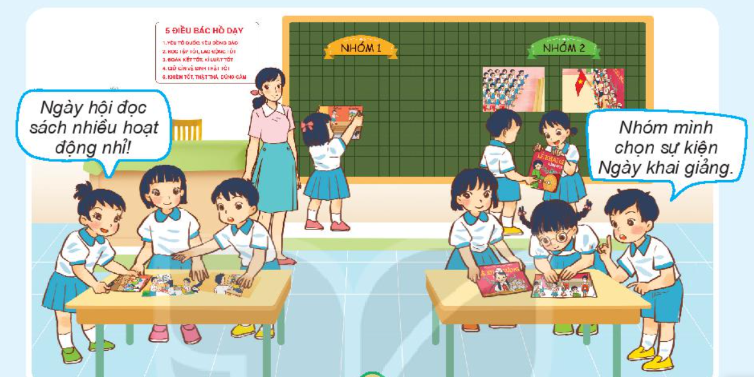
Triển lãm tranh, ảnh về một số sự kiện ở trường.
Giới thiệu nội dung các bức tranh, ảnh mà nhóm em lựa chọn
Nhóm em chọn sự kiện nào? Vì sao?
Notes:
Bài giảng thiết kế bởi: Hương Thảo - tranthao121004@gmail.com

Slide 5

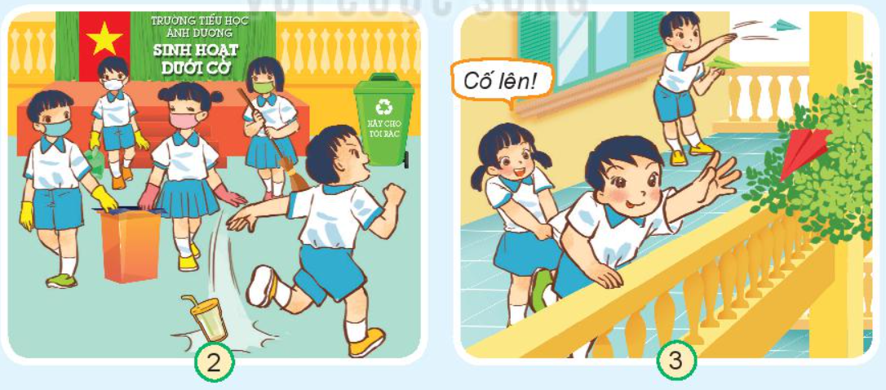
Em sẽ nói và làm gì trong tình huống sau?
Notes:
Bài giảng thiết kế bởi: Hương Thảo - tranthao121004@gmail.com

Slide 6

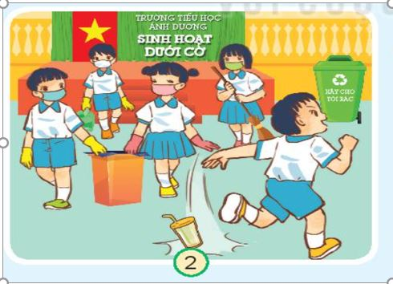
Em sẽ gọi bạn quay lại và nhặt rác vứt đúng nơi quy định.a

Slide 7

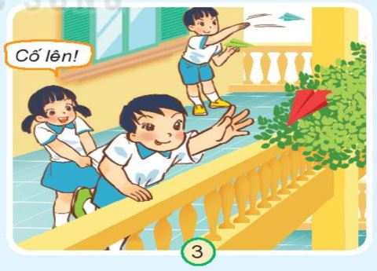
Em nói cho bạn biết làm như vậy là gây mất vệ sinh trường học và nếu bạn chơi đứng với ra ngoài như vậy rất nguy hiểm

Slide 8


